Slide 1
Grupos de Acción de Cambio Climático (GACC)
Redes de Aprendizaje para la implementación de Sistemas de Gestión de la Energía en Municipios de Oaxaca, Tabasco y Yucatán
3 de septiembre 2021

Slide 2
Sistemas de Gestión de la Energía
Implementación de Sistemas de Gestión de la Energía a través de Redes de Aprendizaje

Slide 3
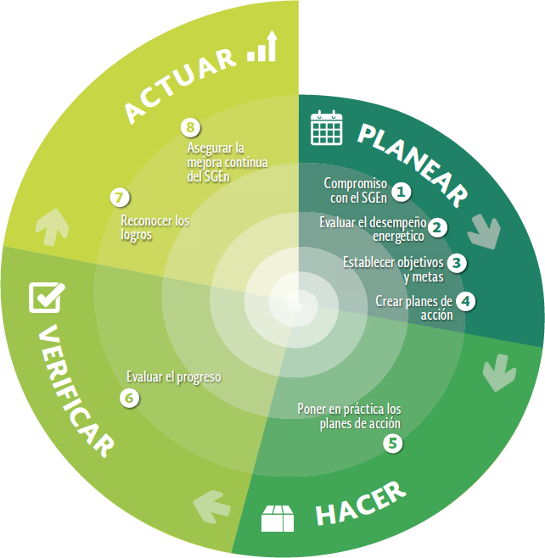
¿Qué es un Sistema de Gestión de la Energía?
“conjunto de elementos de una organización interrelacionados o que interactúan para establecer políticas, objetivos y procesos para lograr estos objetivos” (ISO 50001:2018)
Puede también definirse como una metodología para lograr la mejora sostenida y continua del desempeño energético en las organizaciones en una forma costo-efectiva.
Página 3
Agosto 2021
Redes de Aprendizaje para la implementación de Sistemas de Gestión de la Energía

Slide 4

Sistema de Gestión de Energía (SGEn)
Vs. Eficiencia Energética (EE)
Eficiencia Energética
Por proyecto
Participa el área de mantenimiento
Implementación de proyectos
Planeación e implementación
Sistema de Gestión de la Energía
Enfoque sistemático => mejora continua
Participan todas las áreas de la planta
Mejora en diseño, proceso de compras, capacitación, implementación de proyectos,
Planeación, implementación, medición y seguimiento
Página 4
Agosto 2021
Redes de Aprendizaje para la implementación de Sistemas de Gestión de la Energía
Notes:
NADEGE

Slide 5
Sistema de Gestión de la Energía

Slide 6
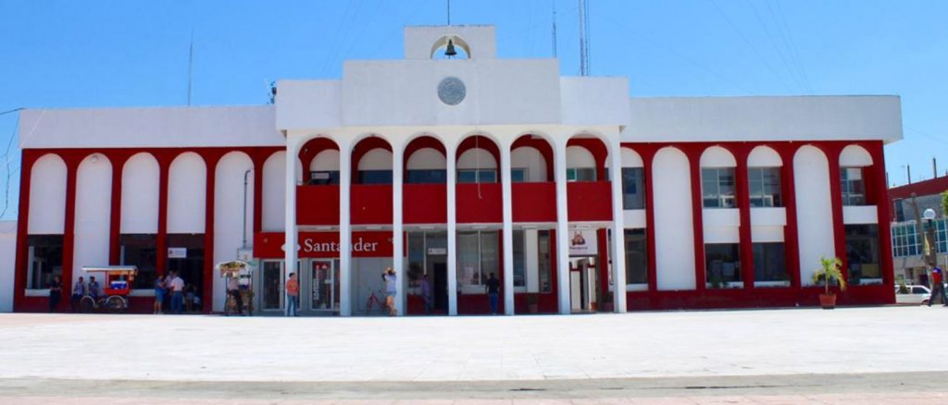
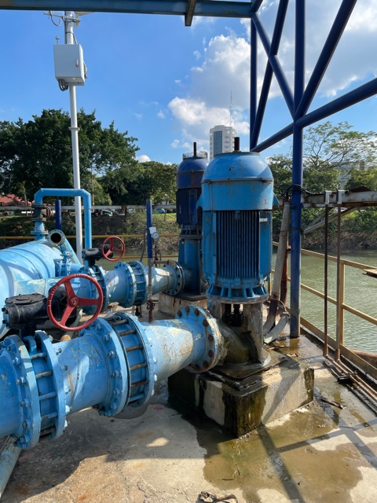
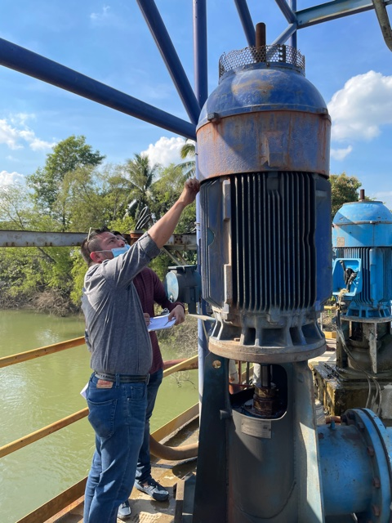
Sectores de atención del SGEn en estados y municipios
Sistemas
de Alumbrado Público
Sistemas de bombeo
de agua potable y saneamiento
Edificios públicos
Página 6
Agosto 2021
Redes de Aprendizaje para la implementación de Sistemas de Gestión de la Energía

Slide 7
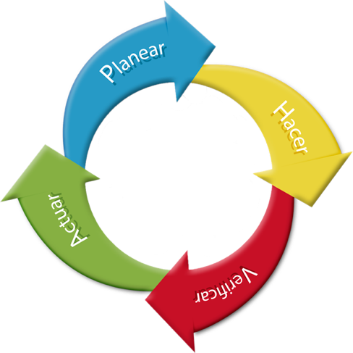
Modelo del sistema de gestión de la energía
Planear
Contar con el apoyo de la alta dirección
Entender la organización y su contexto
Establecer la política energética
Integrar el equipo de gestión
y responsabilidades
Determinar el alcance y límites
Realizar diagnósticos energéticos
en las instalaciones
Identificar usos significativos
Establecer indicadores de desempeño energético y metas
Actuar
Tomar acciones
para mejorar continuamente
el desempeño
de los procesos
SGEn
Verificar
Auditoría y revisión
por la alta dirección
Realizar el seguimiento
y la medición de procesos
y productos
Evaluar el desempeño
Hacer
Implementar planes de acción
Comunicación y desarrollo de talento
Mantenimiento, compras y adquisiciones

Slide 8
Fases de implementación de un SGEn
13 meses
PLANIFICAR
HACER
VERIFICAR
ACTUAR
Establecer Contexto de la organización, alcance, liderazgo y compromiso, política energética, responsabilidades
Evaluar el desempeño energético, establecer IDEn, línea base
Establecer objetivos y metas así como planes de acción
Implementar los planes de acción
Evaluar los avances
Asegurar la mejora continua
Página 8
Agosto 2021
Redes de Aprendizaje para la implementación de Sistemas de Gestión de la Energía

Slide 9
Redes de Aprendizaje
Implementación de Sistemas de Gestión de la Energía a través de Redes de Aprendizaje

Slide 10
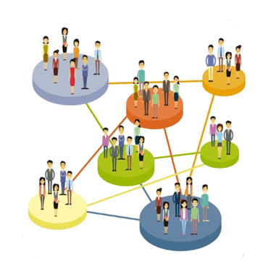
¿Qué es una Red de Aprendizaje?
Una RdA es un espacio de colaboración donde participan diferentes organizaciones con un objetivo en común, que es logrado mediante el intercambio de experiencias y el acompañamiento técnico.

Slide 11
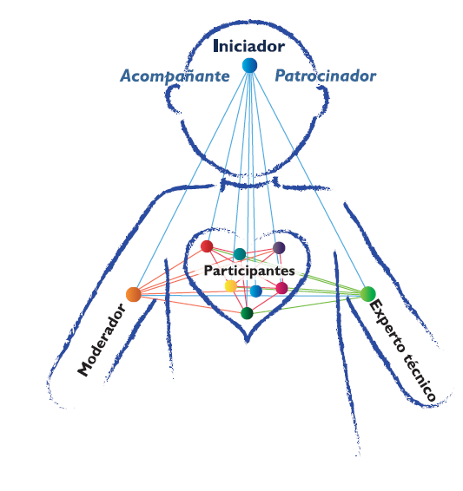
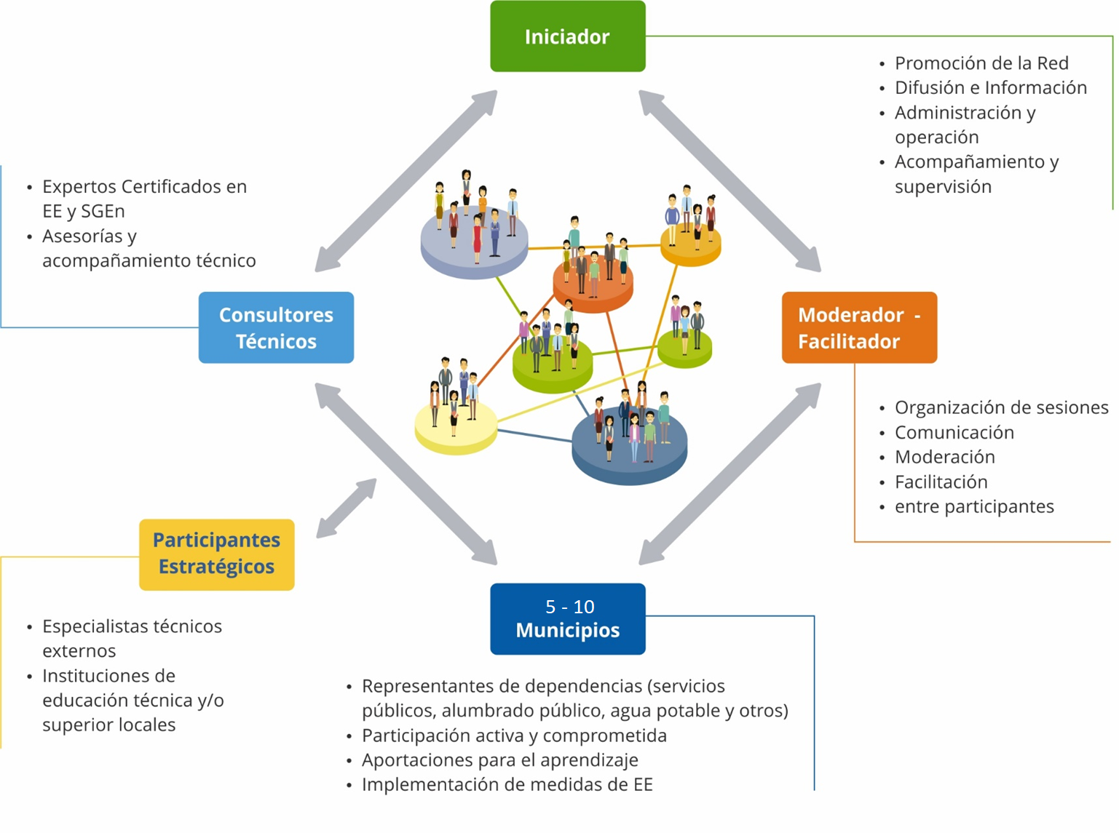
Actores de una Red de Aprendizaje
Instancia
Iniciadora
Participantes
Persona
moderadora
Persona
Acompañante
técnica

Slide 12
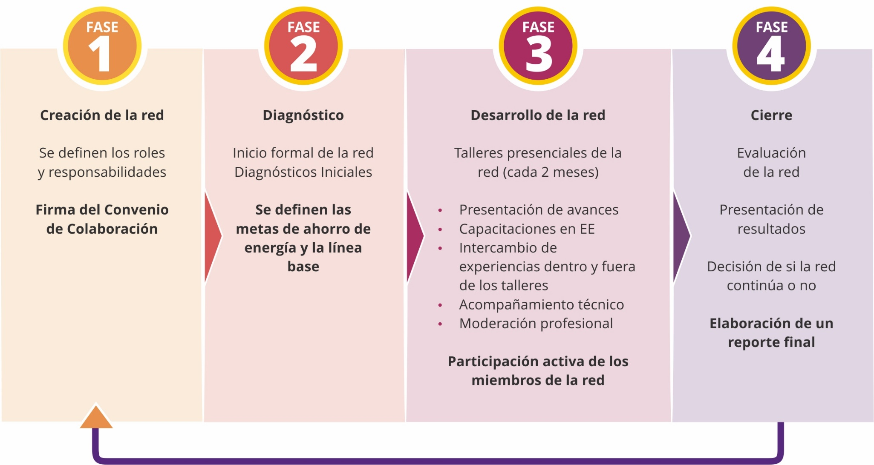
Fases de una Red de Aprendizaje

Slide 13
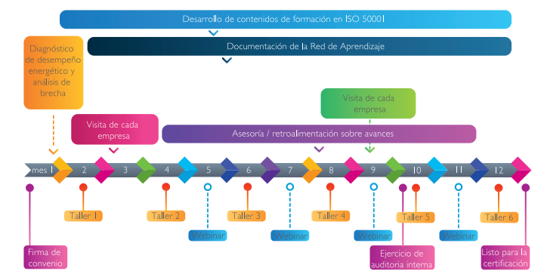
Actividades en la implementación de la Red

Slide 14

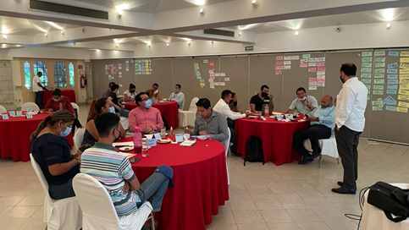
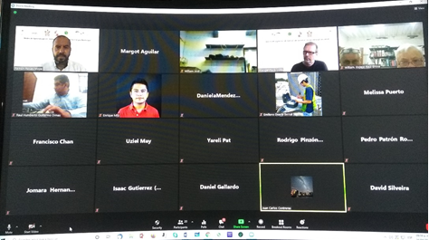
Redes de Aprendizaje en Sistemas de Gestión de la Energía en Municipios
Oaxaca
Oaxaca de Juárez
Villa de Zaachila
Santa Cruz Xoxocotlán
San Sebastián Tutla
Santa María Atzompa
Cuilapam de Guerrero
San Agustín de las Juntas
Tabasco
Cárdenas
Centro
Huimanguillo
Jalpa de Méndez
Nacajuca
Yucatán
Conkal
Mérida
Progreso
Tecoh
Tizimín

Slide 15















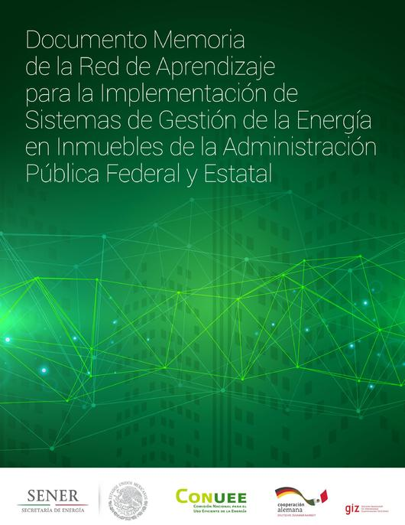



Más información en: http://redesdeaprendizaje.org/
Manual para la implementación de SGEn en Municipios
Orientaciones estratégicas para la implementación de Redes de Aprendizaje en Municipios
Guía para la implementación de Redes de Aprendizaje
Guía para la moderación de Redes de Aprendizaje
Guía para el acompañamiento técnico de Redes de Aprendizaje
Guía para la la implementación de Sistemas de Gestión de la Energía en el marco de una Red de Aprendizaje
Documento memoria Red de Aprendizaje de eficiencia energética en bombeo de agua en Morelos
Documento memoria Red de Aprendizaje SGEn Industria
Documento memoria Red de Aprendizaje de eficiencia energética en bombeo de agua en Coahuila
Documento memoria Red de Aprendizaje SGEn Edificios Públicos de la APF
Notes:
¿

Slide 16

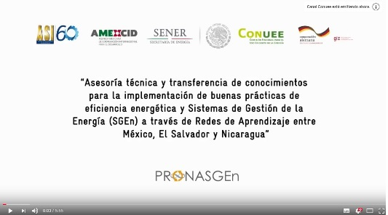

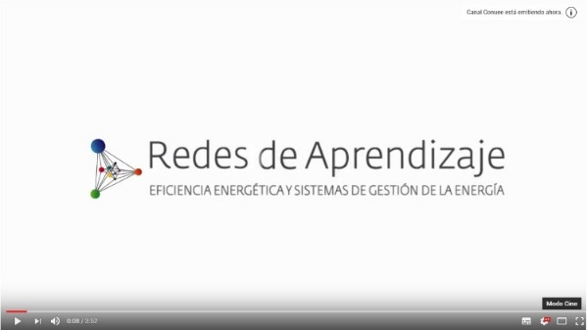
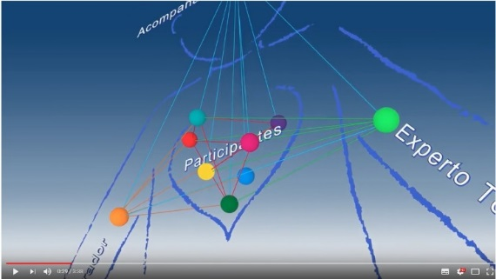
Videos informativos:
Red SGEn APF
Red SGEn Industria
Red SGEn El Salvador
https://youtu.be/5M7tr8v3Loc
https://youtu.be/uJ2n07J0j0g
https://youtu.be/8J5pTJlQ7p0
Talleres de Desarrollo de Capacidades
Metodología Redes de Aprendizaje
https://youtu.be/w9sG8KIBLok
https://youtu.be/7RCDhsYKXTc
Notes:
¿

Slide 17

Lorena Espinosa Flores
Asesora / Beraterin
Apoyo a la Implementación de la Transición Energética / Unterstützung der Implementierung der Energiewende
lorena.espinosa@giz.de

